Slide 1
Podnikatelský sektor ve struktuře národního hospodářství

Slide 2
Podnikatelský sektor
Je tvořen souhrnem podnikatelských subjektů.
Podnik – základní jednotka, v níž je realizována výroba či jsou poskytovány služby.

Slide 3
Třídící znaky podnikatelského sektoru
Právní forma, vlastnictví
Sektor národního hospodářství
Hospodářské odvětví
Velikost a rozsah působnosti

Slide 4
Podnik
Vlastník se snaží prostřednictvím výrobních faktorů o dosažení předem definovaných cílů.
Měl by být otevřený systém mezi podnikem a okolím

Slide 5
Pojetí podnikových cílů
Pluralitní – soustava cílů.
Integrující roli mají cíle finanční:
Maximalizace zisku
Maximalizace rentability celkového vloženého kapitálu
Maximalizace bohatství vlastníků

Slide 6
Maximalizace bohatství vlastníků
Důležité je plnění cílů v dílčích oblastech:
Finanční a majetková.
Výrobní.
Obchodní.
Organizační.
Informační.
Personální.

Slide 7
Oblast finanční a majetková
Zvýšit zisk.
Zvýšit ekonomickou přidanou hodnotu.
Zlepšit cash flow.
Snížit vázanost pracovního kapitálu.
Optimalizovat finanční strukturu.
Zlepšit výběr a hodnocení investičních projektů.

Slide 8
Oblast obchodní
Dosažení vyšší spokojenosti zákazníků.
Dosažení lepší obchodní výkonnosti a stanovené výše odbytu.
Vyšší tržní podíl.

Slide 9
Oblast výrobní
Šířit rozsah výrobkových a technologických inovací.
Racionalizace výroby.
Zvýšit kvalitu.
Zvýšit objem výroby.

Slide 10
Oblast organizační
Zlepšit organizaci práce.
Zkrátit provozní cyklus.
Zvýšit produktivitu práce.
Tvorba prostoru pro další rozvoj podniku.

Slide 11
Oblast informační
Vybudovat dokonalý informační a komunikační systém.
Účelem je uchování a poskytování informací.

Slide 12
Oblast personální
Pečovat o kvalifikační růst a spokojenost zaměstnanců.
Poskytovat širší sociální výhody.

Slide 13
Veřejný sektor
Má zajištěnou určitou výši výnosů a nepodléhá podnikatelskému riziku.
Změny ve veřejném sektoru zákonem č. 108/2006 Sb., o sociálních službách – Charita přechází z „chráněného“ prostředí do tržního prostředí – neziskové organizace musí hledat finanční zdroje

Slide 14
Veřejný sektor – neziskové organizace
Komunikace hraje ještě významnější roli než u ziskového sektoru.
Neziskové organizace nejsou zákonem přesně vymezeny – nejblíže jim je zákon 586/1992 Sb., o dani z příjmu.

Slide 15
Neziskové organizace
Mezi státní neziskové organizace patří: příspěvkové organizace (školy, školky, městská či krajská kulturní, sportovní a jiná zařízení atd.), rozpočtové organizace (územně samosprávné celky jako jsou města, obce, dále pak dobrovolné svazky obcí,...).
Mezi nestátní neziskové organizace patří především spolky, obecně prospěšné společnosti, ústavy, nadace, nadační fondy, církevní organizace a náboženské společnosti, odborové svazy, organizace zaměstnavatelů, společenství vlastníků jednotek, politické strany, veřejné výzkumné instituce, školské právnické osoby.

Slide 16
Postavení podnikatelského sektoru
Klíčové;
Ovlivněno veřejným sektorem;
Ambivalentní vztah obou sektorů.

Slide 17
Veřejný ovlivňuje podnikatelský
Alokační činnost;
Redistribuční činnost;
Stabilizační činnost;
Legislativní činnost.

Slide 18
Alokační činnost veřejného sektoru
Z hlediska určení: výdaje na vzdělání ovlivňují kvalitu pracovní síly…
Z hlediska procesního: účast pod. subjektů při zadávání veřejných zakázek, PPP projekty.

Slide 19
Redistribuční činnost veřejného sektoru
Systém daní a dotací
Podpora malého a středního podnikání

Slide 20
Stabilizační činnost veřejného sektoru
Vliv dotací
Vliv měnové politiky centrální banky (úrokových sazeb, regulace úvěrů)

Slide 21
Legislativní činnost veřejného sektoru
Vydávání právních norem:
Právní úprava daní,
Minimální mzdy,
Obchodní a pracovní právo,
Ekologické normy,
Účetní předpisy,
Antimonopolní zákonodárství.

Slide 22
Podnikatelský ovlivňuje veřejný
Daňový výnos – daně, odvody zdravotního pojištění a sociálního zabezpečení;
Export a import – ovlivnění platební bilance;
Tvorba pracovních míst – míra nezaměstnanosti;
Výše příjmů obyvatel – koupě schopná poptávka;
Sponzoring.

Slide 23
Účinky podnikových aktivit
Mikroúroveň – účinky na samotný podnik, jeho vlastníky, manažery i řádové zaměstnance.
Mezoúroveň – účinky na věřitele, odběratele, dodavatele či konkurenci (ale i daný region v širších souvislostech).
Makroúroveň – vlivy, jež působí z národohospodářského hlediska.

Slide 24
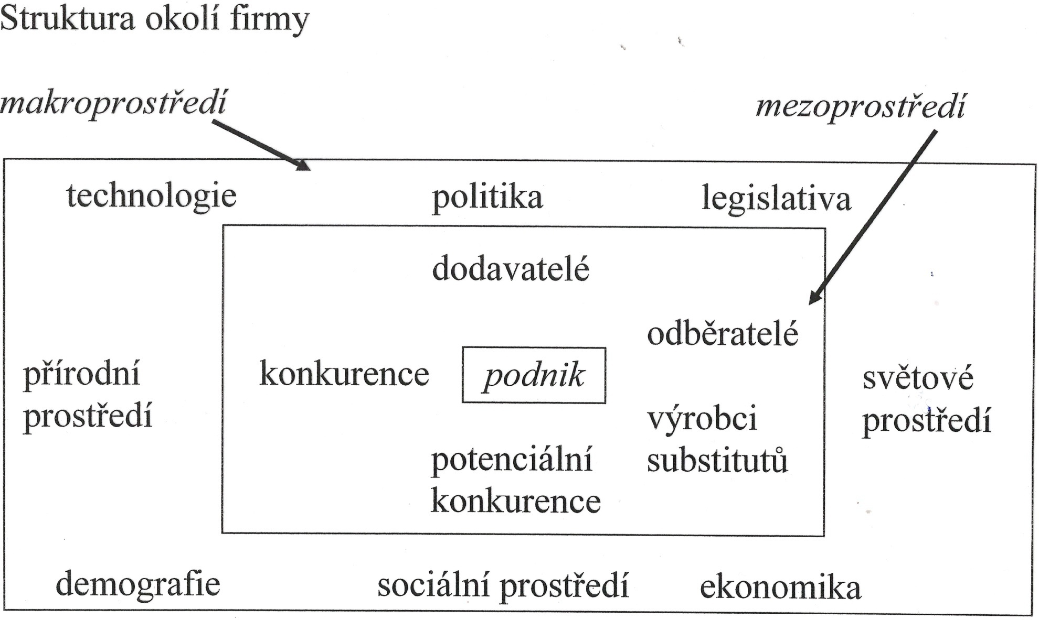

Slide 25
Účinky podnikových aktivit na samotný podnik
Ekonomická oblast.
Technická oblast.
Konkurenční výhoda.

Slide 26
Ekonomická oblast
Hodnocení úspěšnosti pomocí finanční analýzy.
Identifikace příčiny zlepšení či zhoršení situace.
Určení postupu k usměrňování finančního hospodářství a finanční stability podniku.

Slide 27
Technická oblast
Úroveň využití poznatků vědecko-technického pokroku v podniku.
(kvalita produktu, stupeň automatizace výroby, kvalifikace zaměstnanců)

Slide 28
Konkurenční výhoda
Schopnost podniku nabízet zákazníkovi výrobky nebo služby, které mu přinesou vyšší čistý užitek (celkovou hodnotu) než výrobky či služby konkurence.

Slide 29
Podnikatelský sektor a státní zásahy
Hospodářská soutěž
Jde o soupeření fyzických a právnických osob v hospodářské oblasti.
Cílem je dosáhnout hospodářského prospěchu.
Zákon o ochraně hospodářské soutěže

Slide 30
Soutěžitelé
Fyzické osoby
Právnické osoby
Účastní se hospodářské soutěže

Slide 31
Dobré mravy
Maximum morálního charakteru pronikajícího právním řádem, jež je vymezováno vždy s ohledem na konkrétní situaci.
Podstatná je rovnost hospodářských příležitostí.

Slide 32
Podpora hospodářské soutěže
Stát vytváří podmínky pro rozvoj a ochranu podnikání a hospodářské soutěže. (dotace, půjčky)

Slide 33
Zneužití hospodářské soutěže
Nekalá soutěž
Nedovolené omezování hospodářské soutěže

Slide 34
Nedovolené omezování hospodářské soutěže
Kartelové dohody
Dohody o sloučení podniku
Monopolní a dominantní postavení na trhu.

Slide 35
Kartelové dohody
Dohody mezi soutěžiteli, které vedou nebo mohou vést k narušení hospodářské soutěže.
Omezují nebo vylučují některé prvky konkurence.

Slide 36
Dohody o sloučení podniku
Kontrola Úřadu pro ochranu hospodářské soutěže nedovoluje všechny koncentrace.
Zákon na ochranu hospodářské soutěže přesně vymezuje, co se nepovažuje za spojení soutěžitelů, a tak nepodléhá kontrole Úřadu.

Slide 37
Monopolní a dominantní postavení na trhu
Dominantní postavení na trhu má soutěžitel nebo více soutěžitelů (společná dominance), kterým jejich tržní síla umožňuje chovat se ve značné míře nezávisle na jiných soutěžitelích či spotřebitelích.

Slide 38
Děkuji za pozornost

